Slide 1

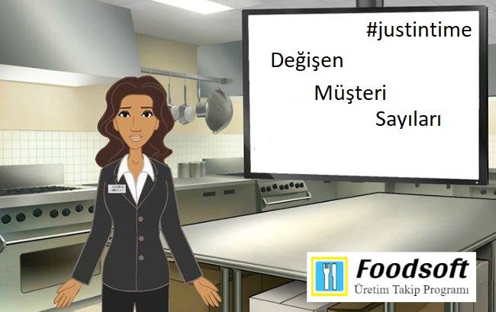
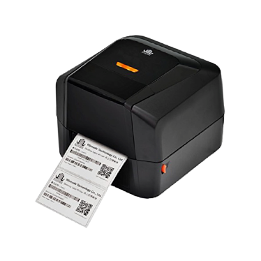
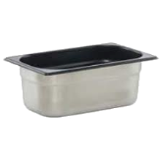
DEĞİŞEN MÜŞTERİ SAYILARI YÖNETİMİ
MUTFAK TV EKRANI

Slide 2
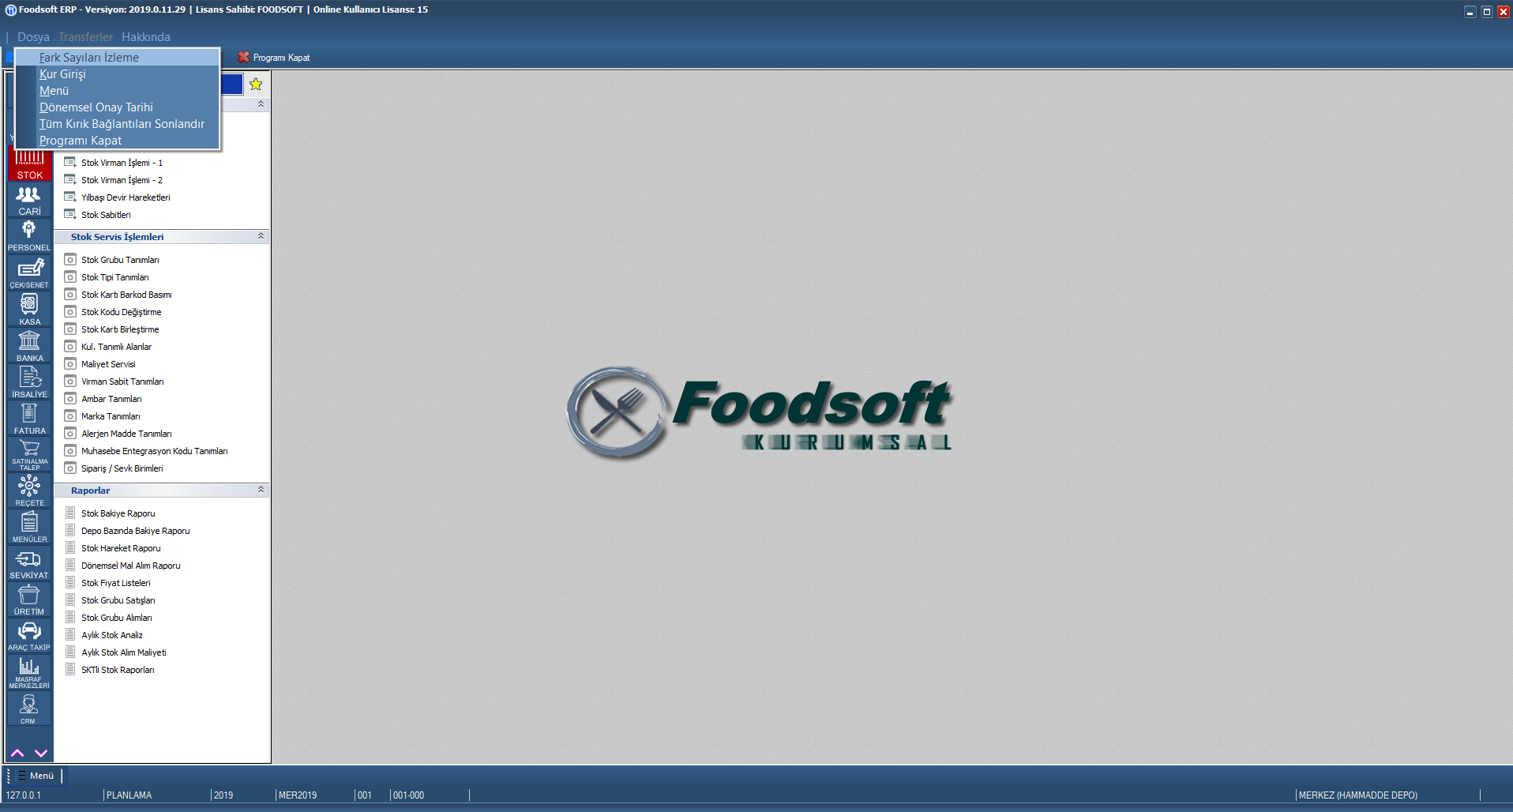
DOSYA KISMINDAN FARK SAYILARI İZLEME ALANINA GİRİLİR.

Slide 3
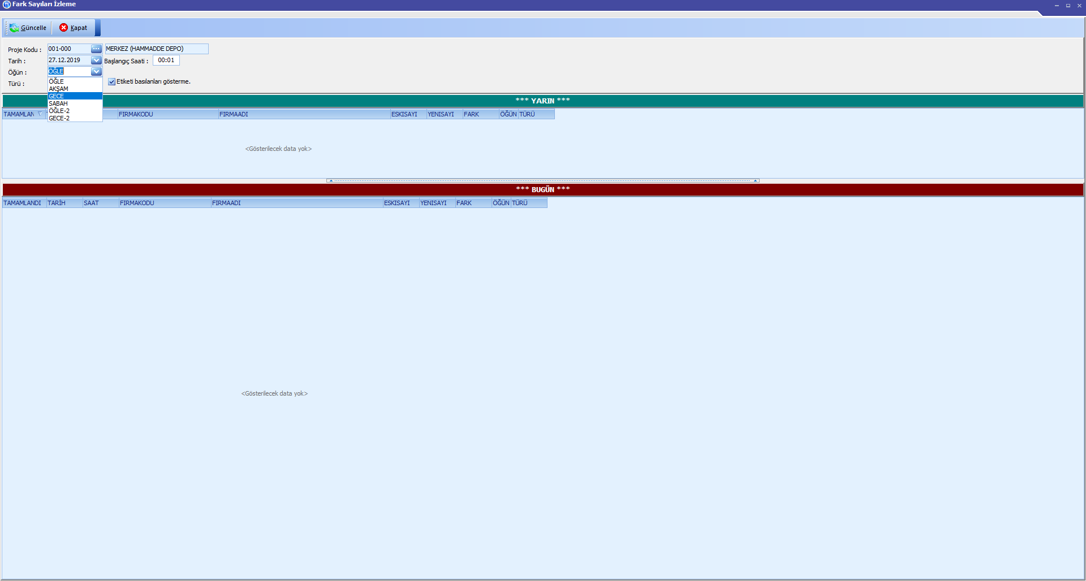
TARİH SEÇİLEREK GÜNCELLE YAPILIR.
EKRAN KONULAN MUTFAKTA AŞAĞIDAKİ SLAYTA OLDUĞU GİBİ GÖZÜKÜR.

Slide 4
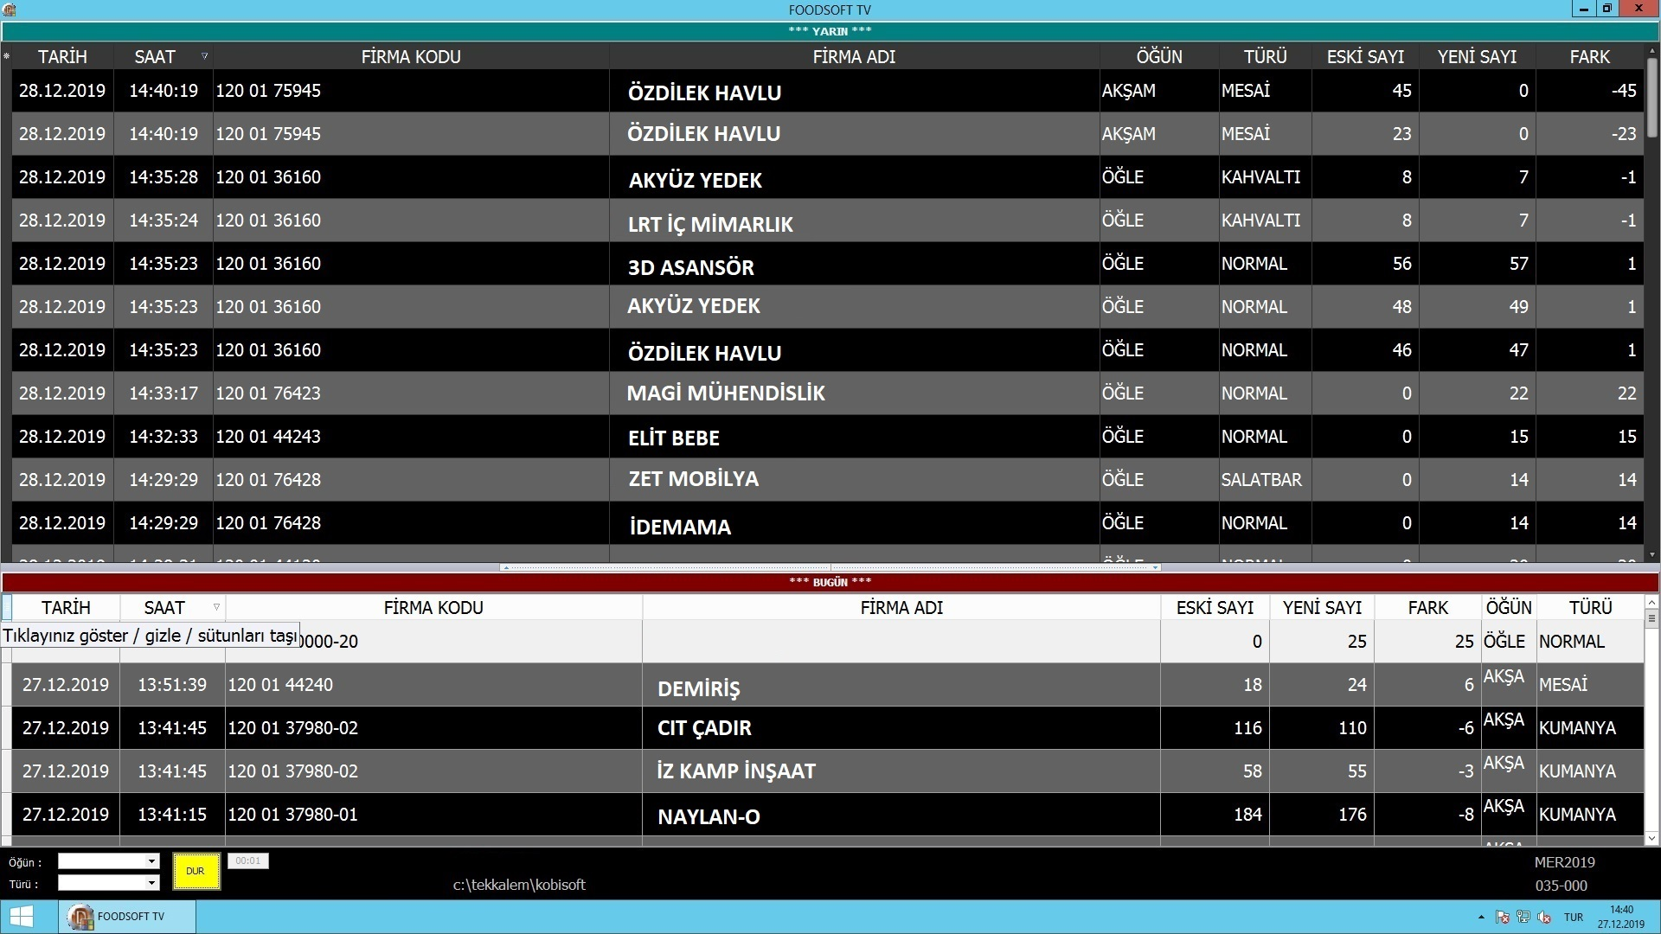
1
SUNUM ANA MADDELERİ
FOODSOFT TV’DE HANGİ MÜŞTERİ, ÖĞÜN, ESKİ VE YENİ SAYI ŞEKLİNDE BİLGİLER YER ALIR.
ÖRNEĞİN MAGİ MÜHENDİSLİĞİN KAYDEDİLEN İLK SAYISI 22’DİR.

Slide 5
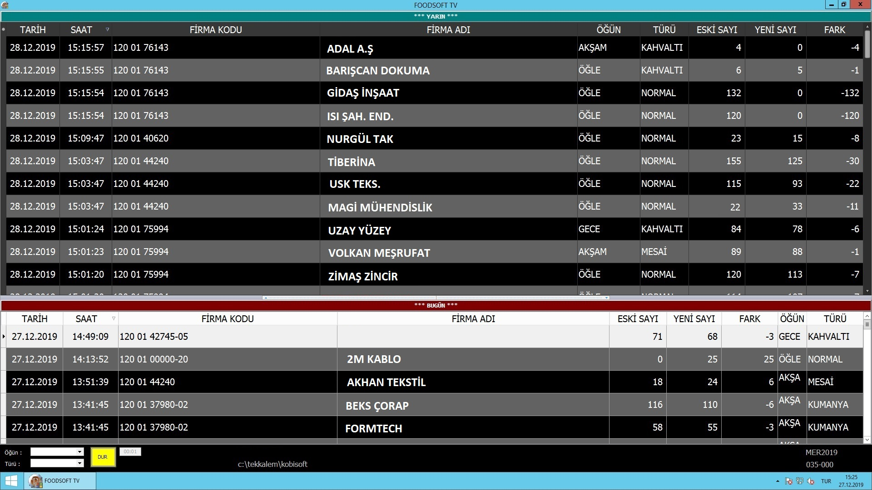
YAKLAŞIK 40 DAKİKA SONRA MAGİ MÜHENDİSLİK’İN SAYISI ARTMIŞ 33 OLMUŞTUR.

Slide 6
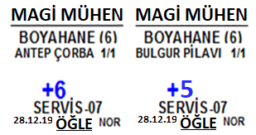
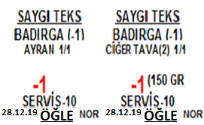
SİSTEM ARTAN SAYILAR İÇİN + ETİKET ; AZALAN SAYILAR İÇİN – ETİKET ÇIKARMAKTADIR.
DEĞİŞEN MÜŞTERİ SAYILARI YÖNETİMİNİN AVANTAJLARI :
MÜŞTERİLERE EKSİK VEYA FAZLA ÜRÜN GİTMESİ ENGELLENMİŞ OLUR.
DAHA AZ VE STRESLE ÇALIŞAN MUFTAK PERSONELİNİN KOLAY VE ZAMANINDA İŞİNİ YAPMASI SAĞLANMAKTADIR.
PLANLAMA VE YÖNETİM SAYILARIN DOĞRU VE SİSTEMATİK OLDUĞUNDAN EMİN OLURLAR.

Slide 7
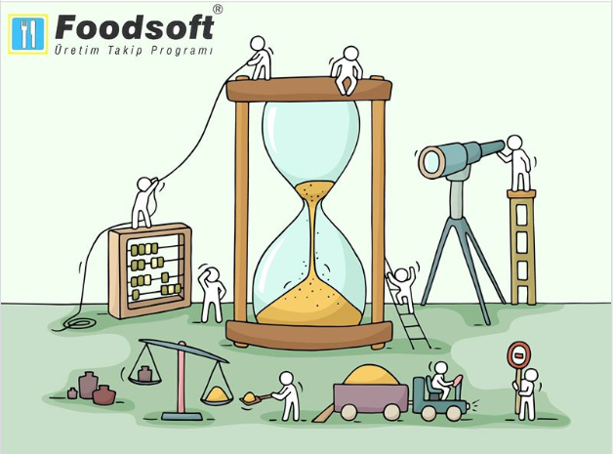
HERKES BİR İŞİN UCUNDAN TUTAR,
SİSTEM HERKESİN İŞİNİ BİR ARADA TUTAR.
TEŞEKKÜRLER.
TEŞEKKÜRLER.

